Slide 1
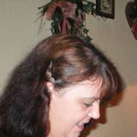
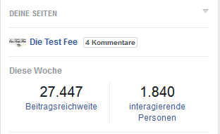
Media-kit
Mein Blog besteht seit dem 13.02.2015.
Ich teste sehr gerne Produkte jeglicher Art und liebe es einfach neue, tolle Shops kennen zu lernen und diese meiner stetig wachsenden Zahl an Lesern vorzustellen!
Ich würde mich freuen, auch ihren Shop und ihre Produkte vorstellen zu dürfen.
m
Mein Name ist Petra und ich bin 47 Jahre jung und komme aus Dinslaken, einer kleinen Stadt in NRW.
Ich lebe dort mit meinem Mann Harry und meiner Jack Russel Dame Trixi.
REICHWEITE
VIEWS / MONAT
6000
KOOPS & SERVICES
• Produkt-Vorstellungen
• Shop-Vorstellungen
• Gewinnspiele
UNIQUE VISITORS
14000
FACEBOOK-FANS
10755
INSTAGRAM-FOLLOWER
280
Stand 25.02.2017

Slide 2
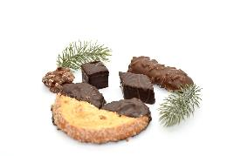
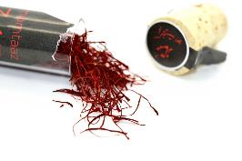
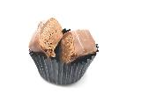
REFERENZEN
Schreib was über die Artikel, die Du bisher verfasst hast.
FEEDBACK
KONTAKT
E-Mail: 69petra@live.de
Petra Latzberg
Am Pfauenzehnt 1b – 46539 Dinslaken
PRODUKT-FOTOS BY DieTestFee

